Slide 1
3. Článok Viery všeobecnej kresťanskej

Slide 2
Verím v Ducha Svätého, svätú cirkev všeobecnú, spoločenstvo svätých, odpustenie hriechov, vzkriesenie tela z mŕtvych a večný život. Amen.

Slide 3
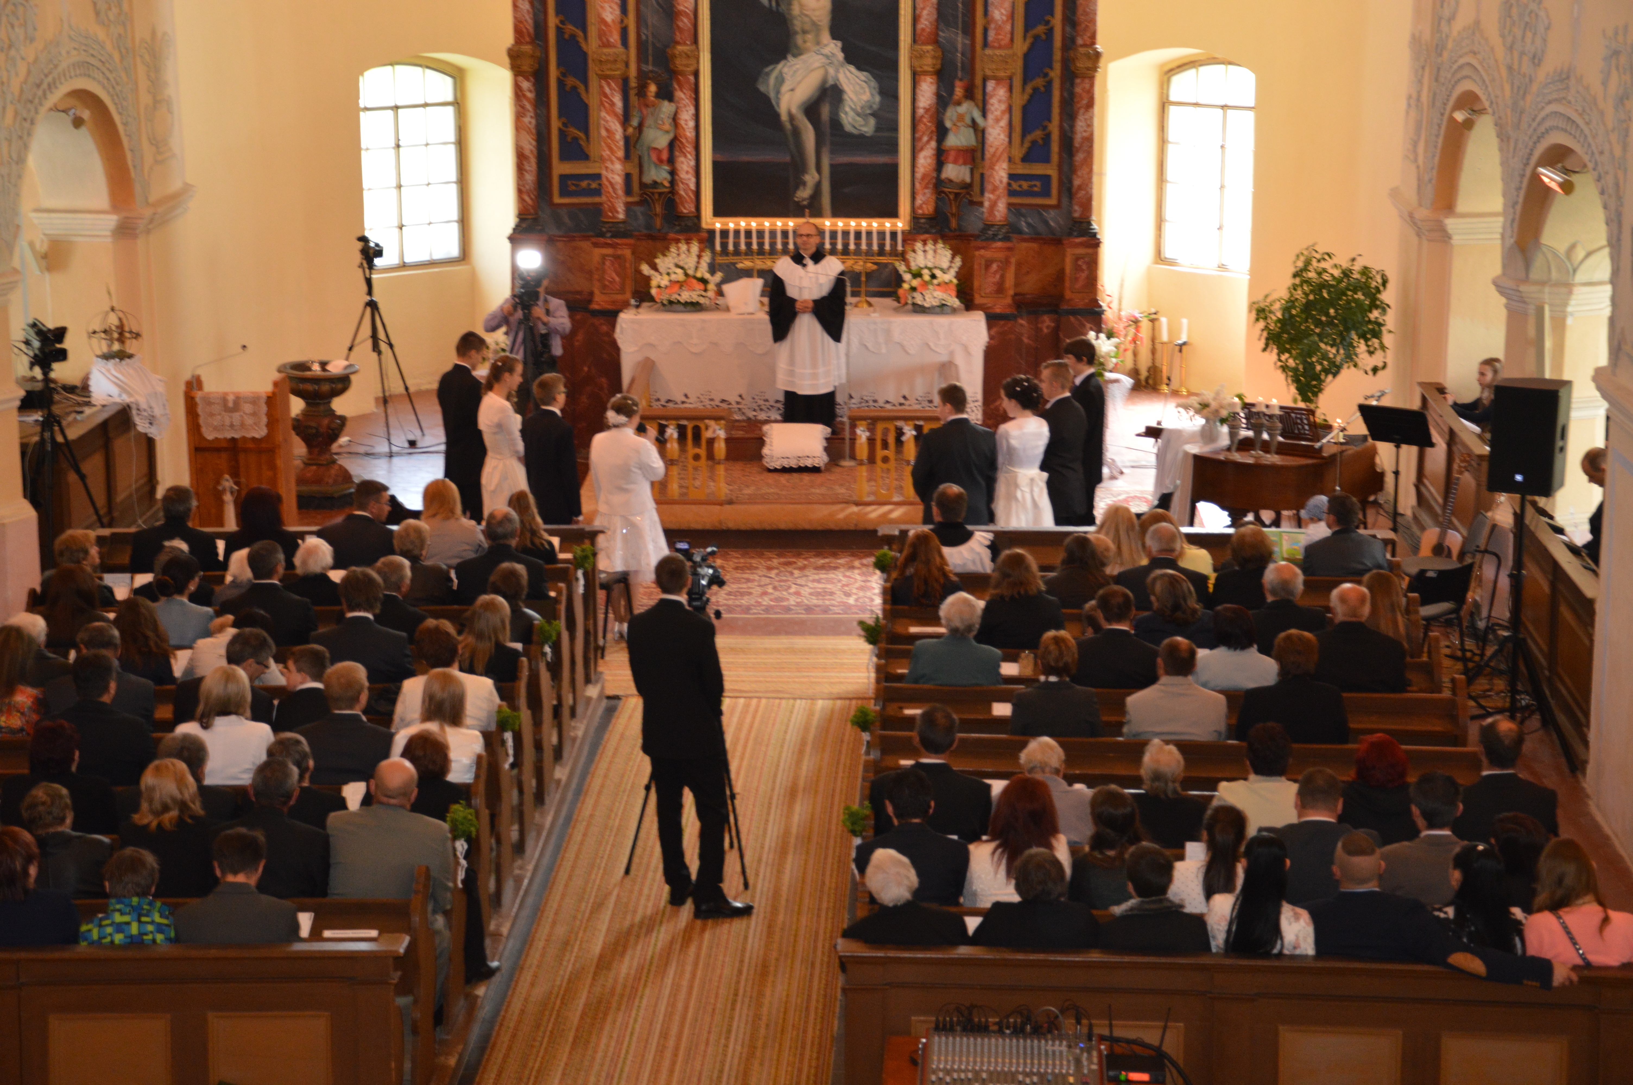
svätú cirkev všeobecnú, spoločenstvo svätých

Slide 4
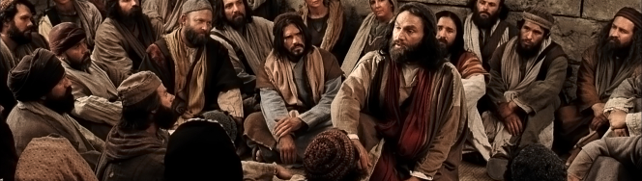
Ako žila prvotná cirkev?

Slide 5
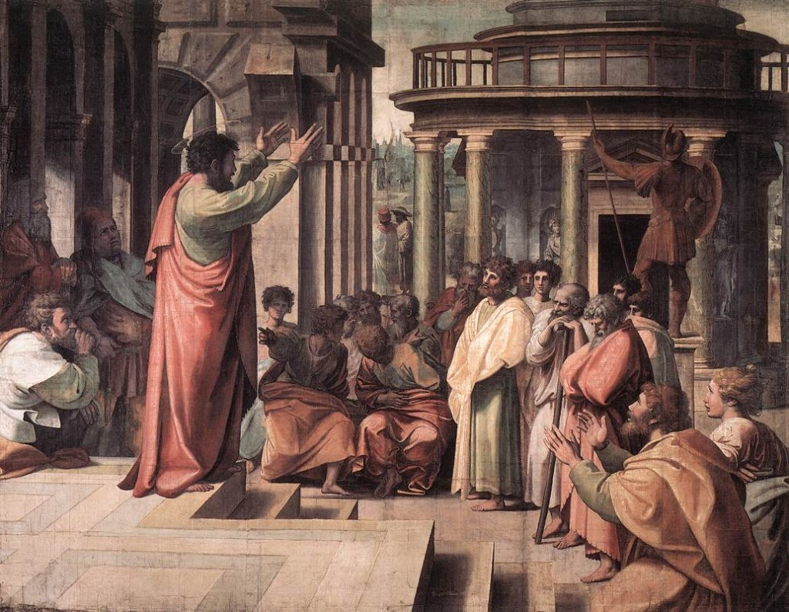
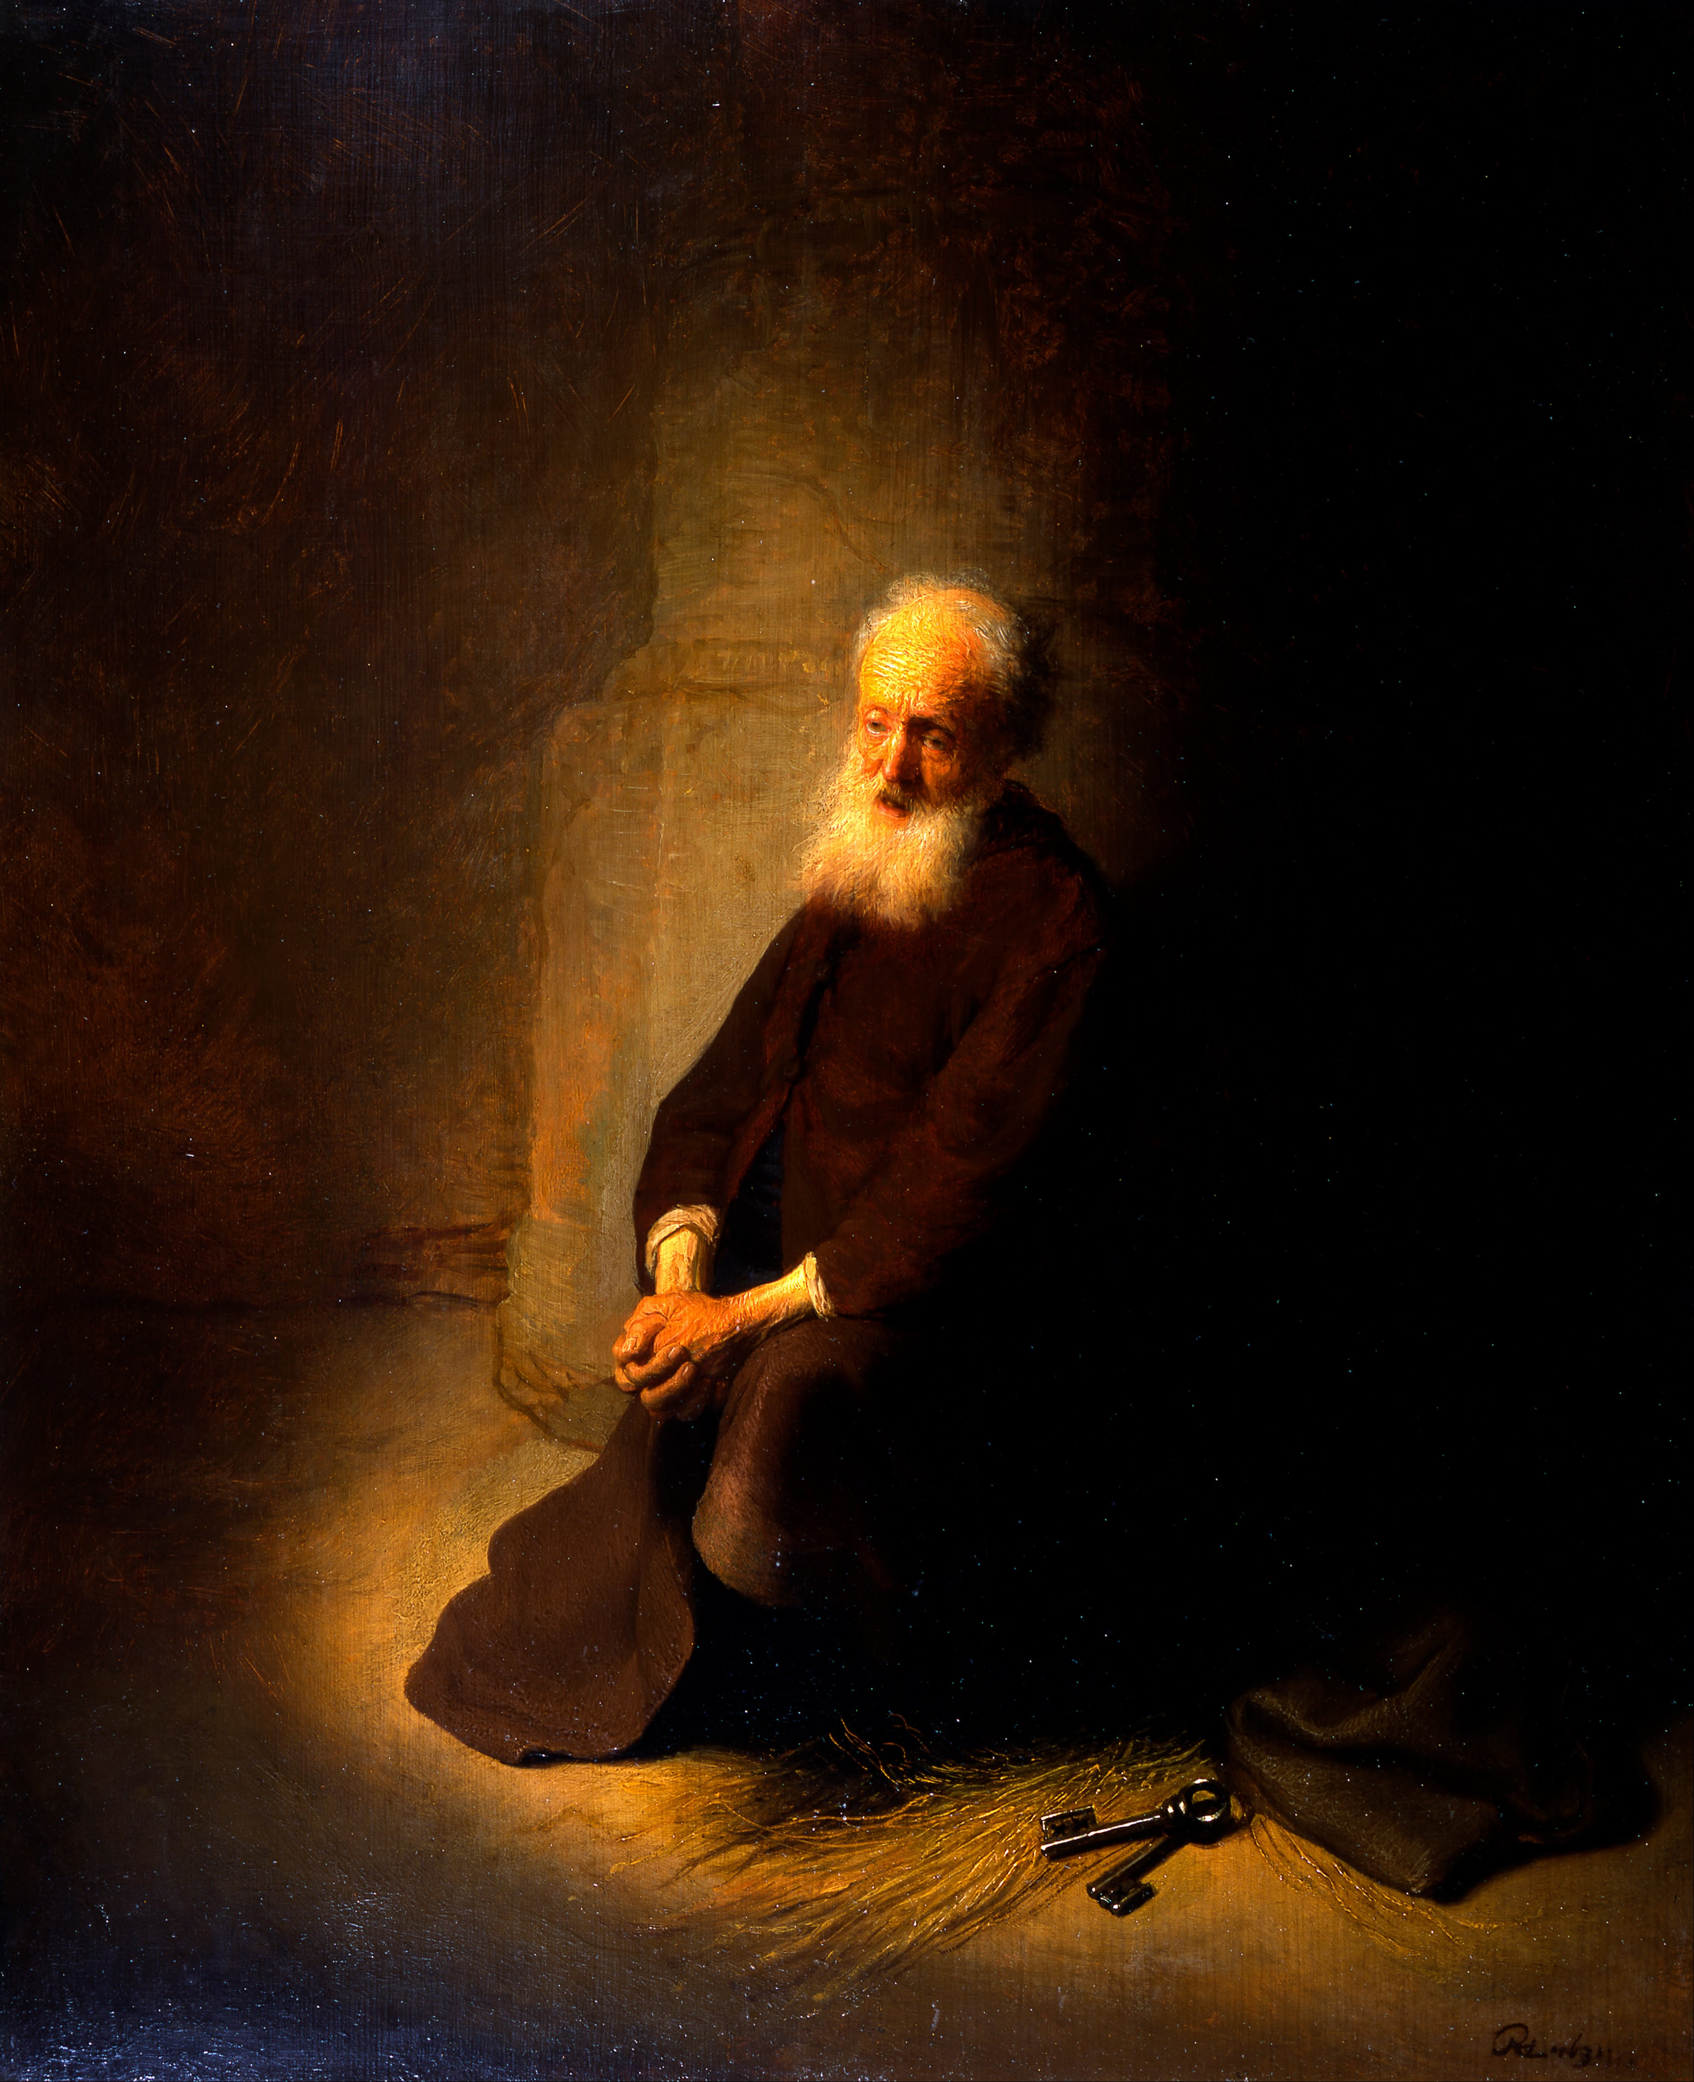
Ako žila prvotná cirkev?
Kázali slovo
Modlili sa

Slide 6
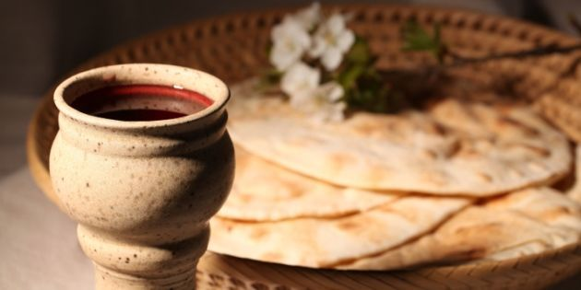
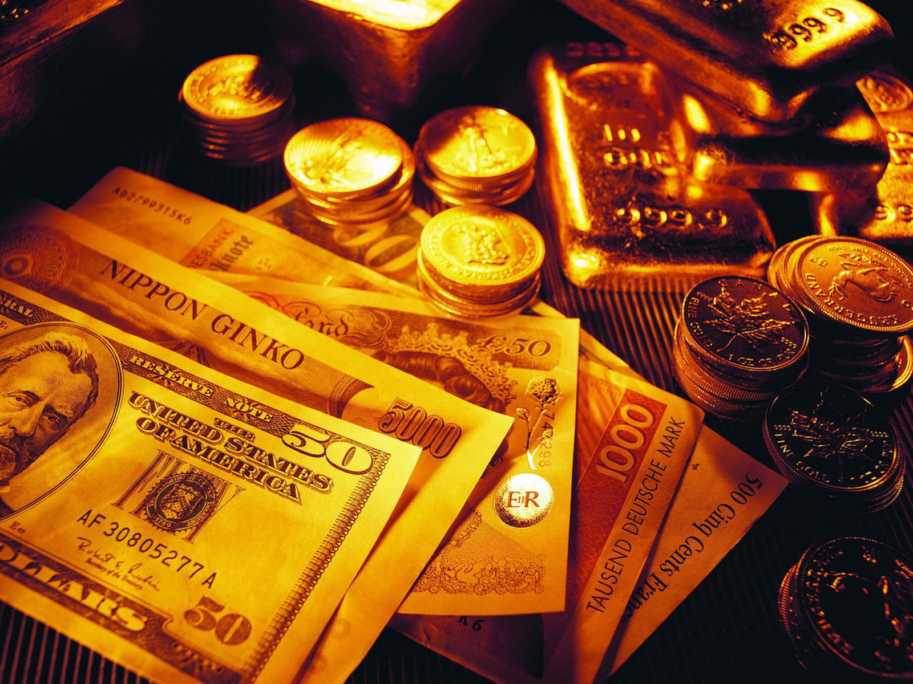
Ako žila prvotná cirkev?
Prijímali sviatosti
Delili si majetok

Slide 7
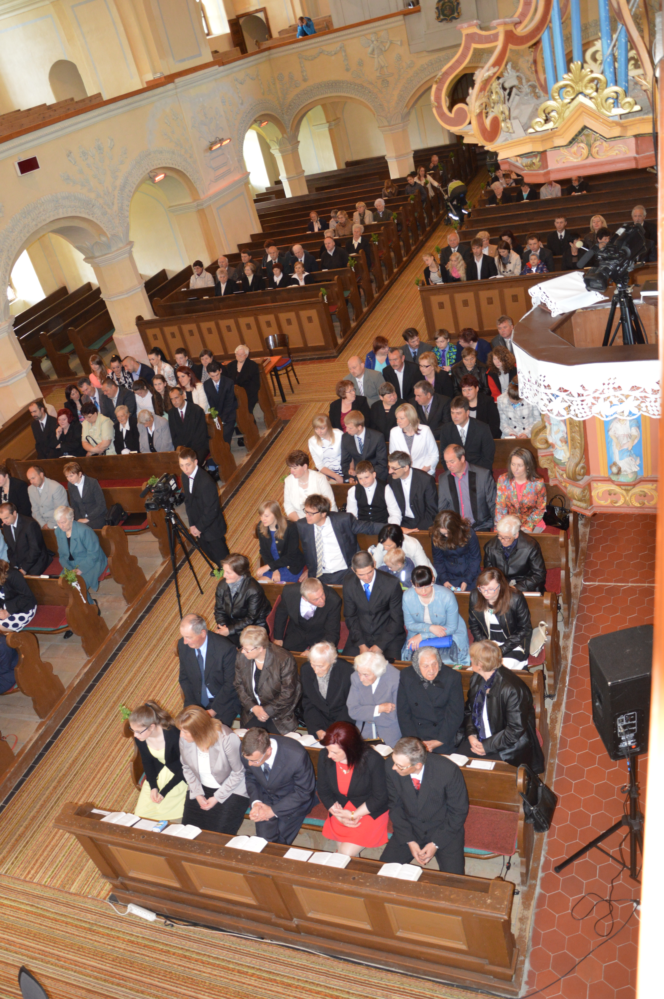
Čo znamená slovo cirkev?
Pochádza z gréckeho slova Kyriake
Pánova – patriaca Pánovi

Slide 8
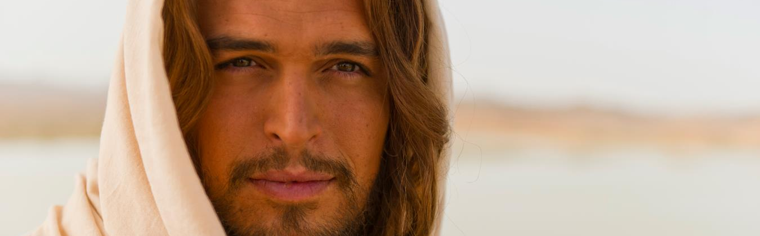
Kto je v strede cirkvi?
Pán Ježiš

Slide 9
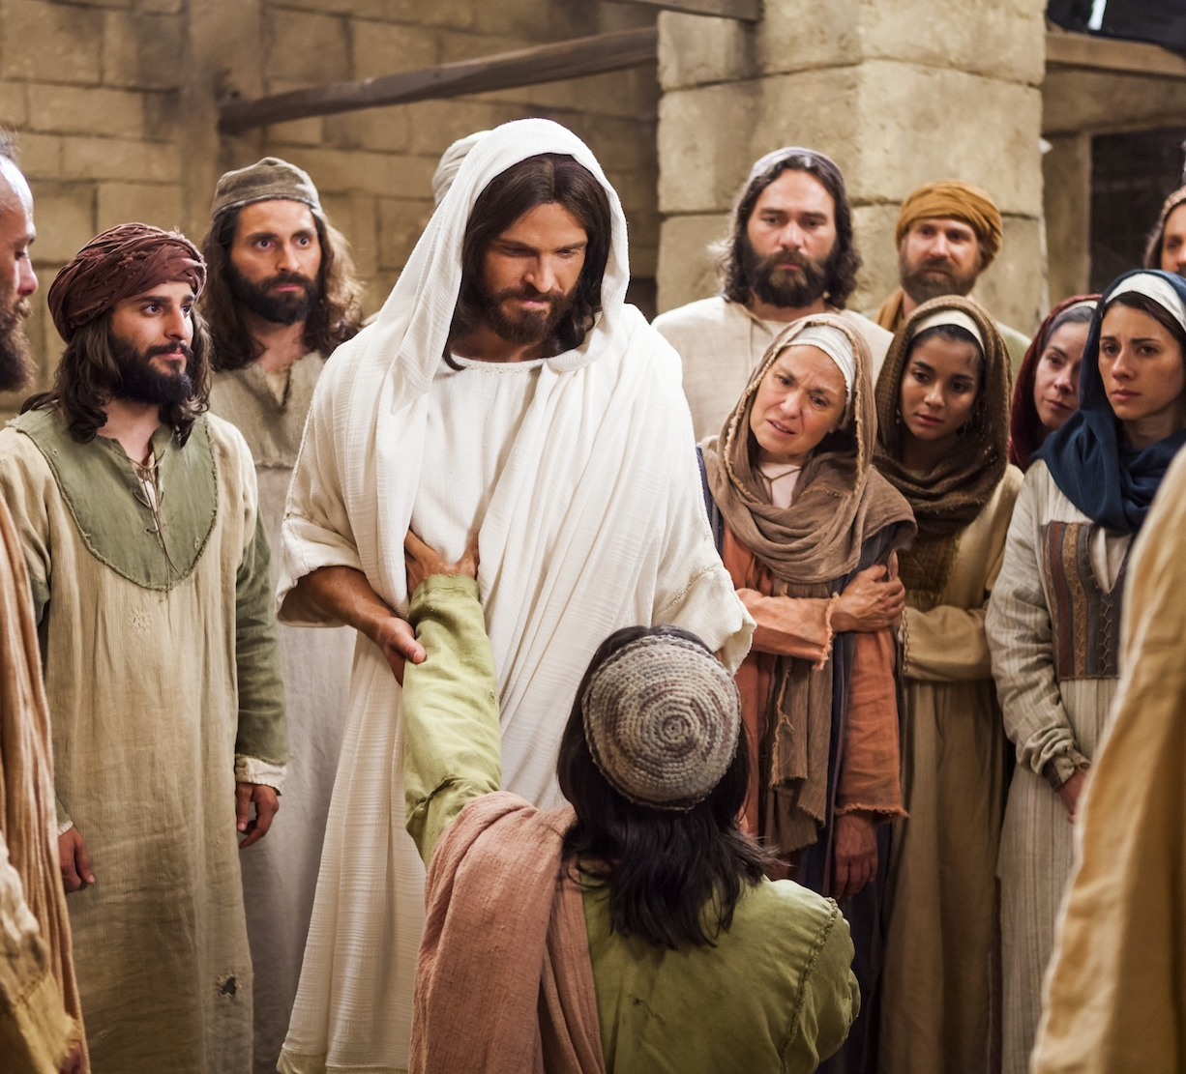
Čo je cirkev?
Cirkev je spoločenstvo veriacich v Pána Ježiša Krista.
Patria sem všetci ktorí v Neho veria a sú pokrstení.

Slide 10
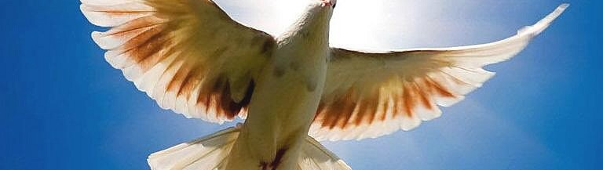
Kto na zemi zhromažďuje kresťanskú cirkev?
Duch Svätý

Slide 11
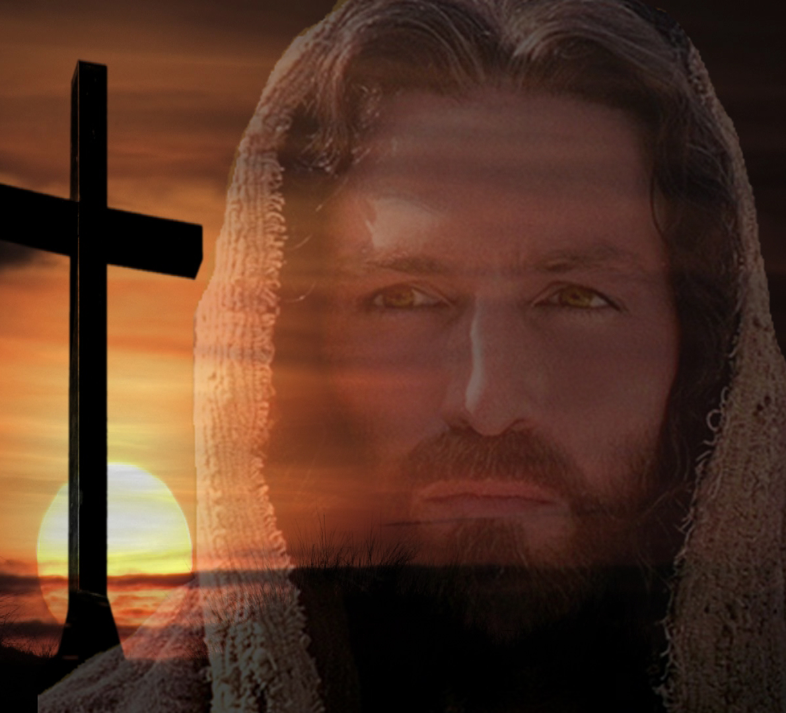
Prečo je cirkev svätá?
Pretože ju posvätil sám Pán Ježiš.
Oddelil ju od sveta pre seba.

Slide 12
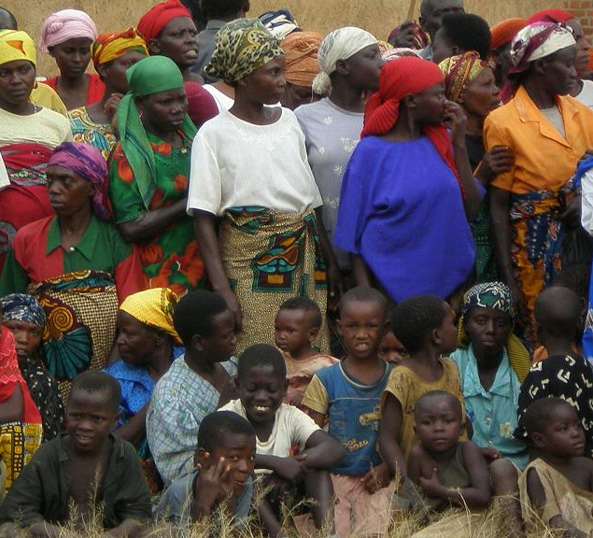
Čo znamená, že cirkev je všeobecná?
Je pre každého. Pre všetkých.
Veľkých aj malých
Čiernych aj bielych...

Slide 13
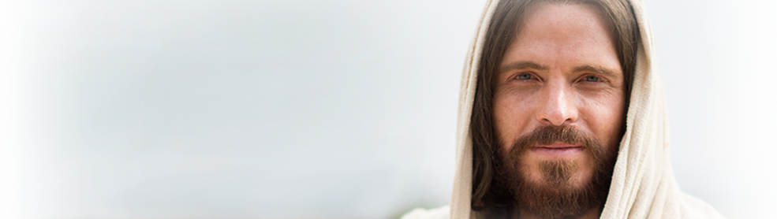
Čo znamená, že cirkev je kresťanská?
Je založená na Kristovi Ježišovi.

Slide 14
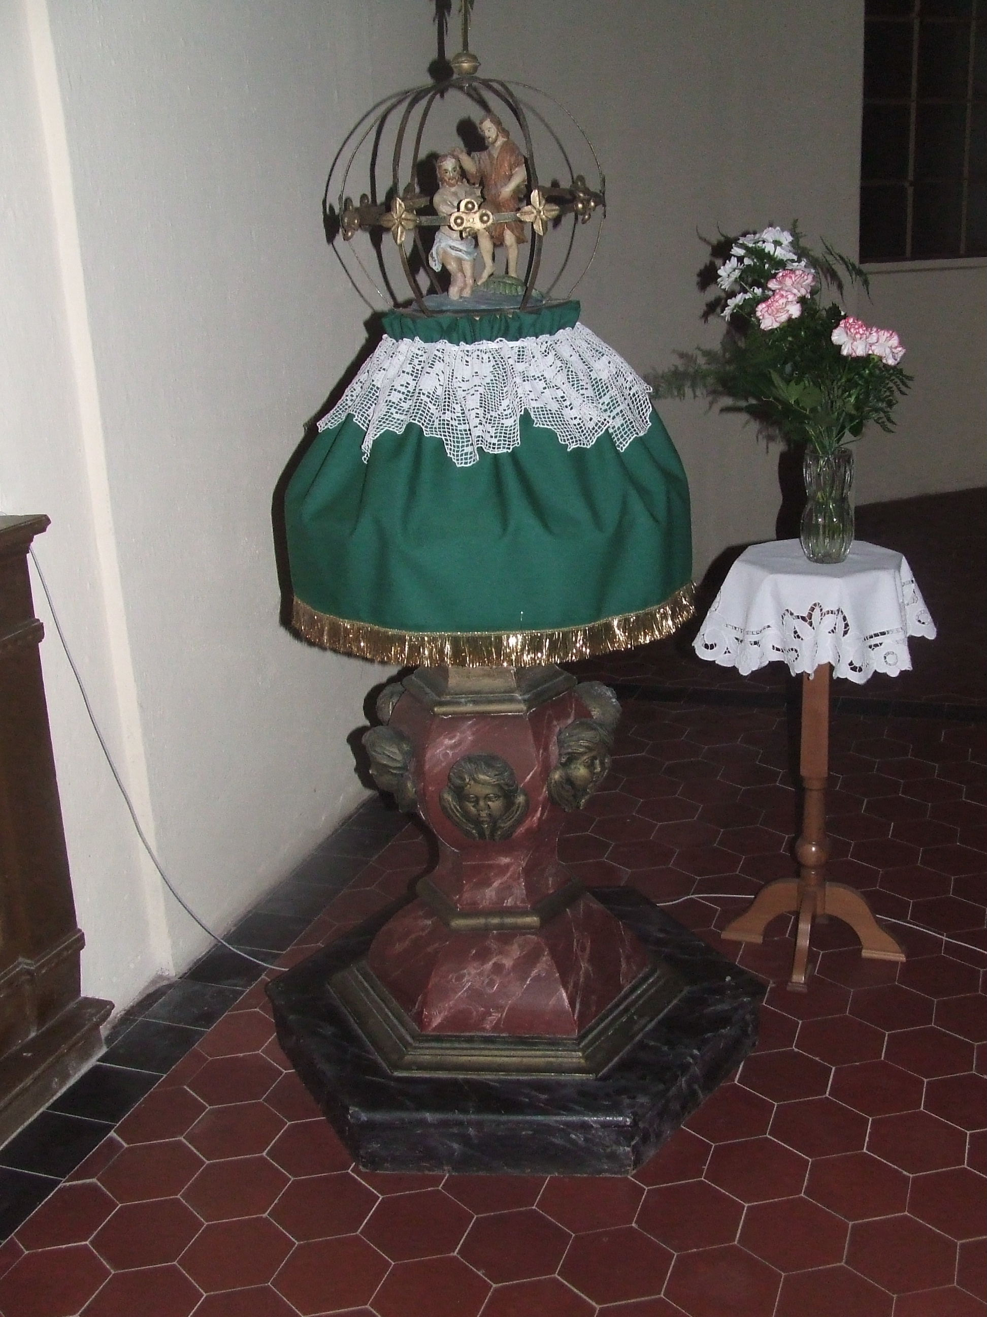
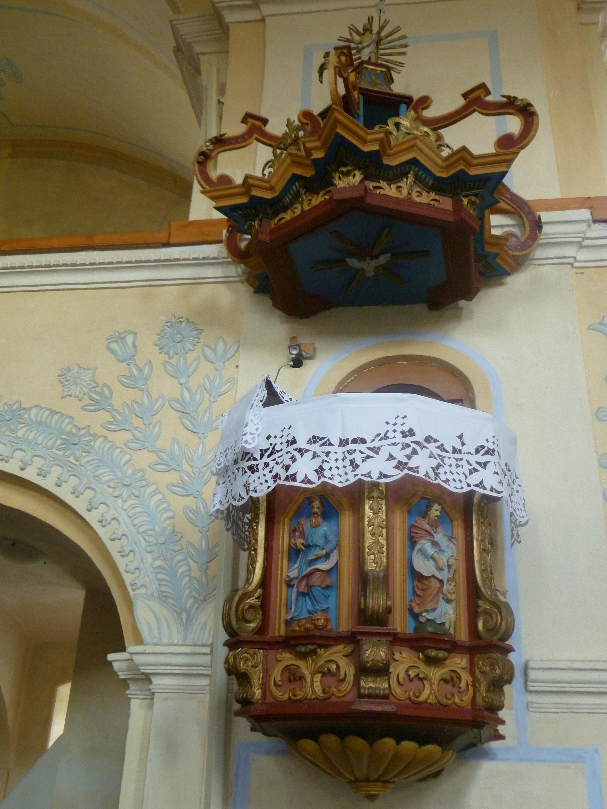
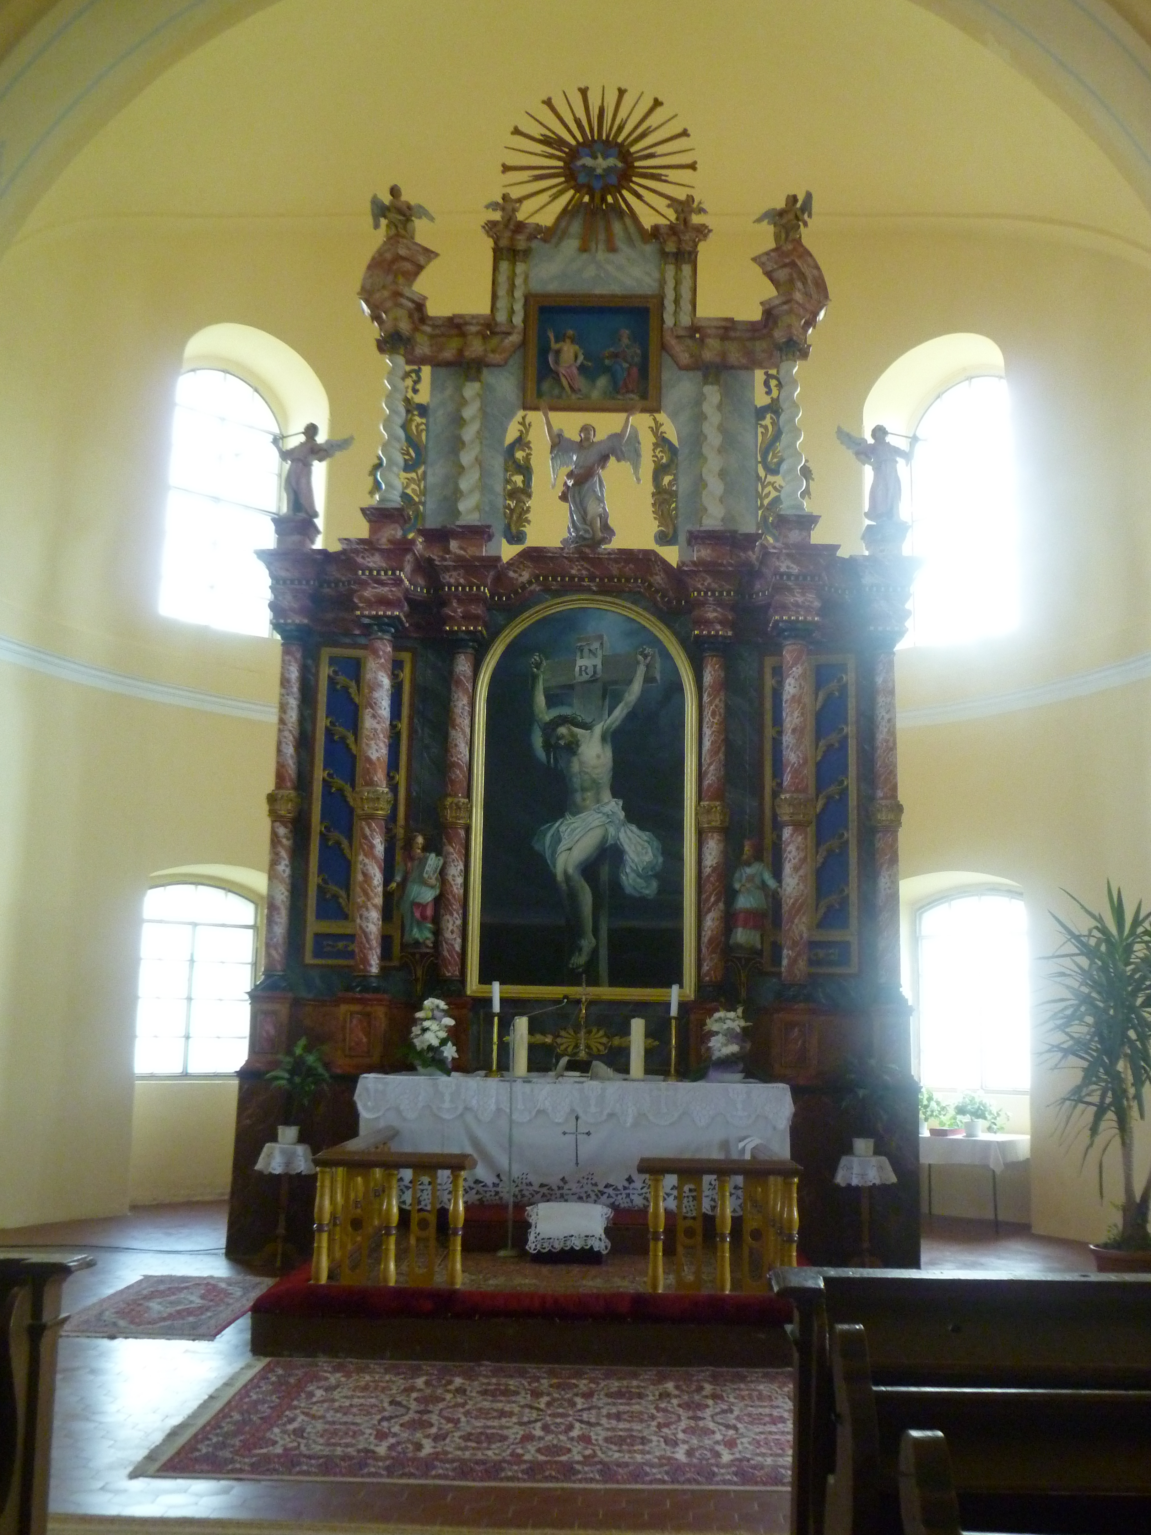
V pravej cirkvi sa
káže
prisluhujú sa sviatosti

Slide 15
